Slide 1


Trường Tiểu học Đa Phúc
Chào mừng thầy cô và các em
học sinh đến với tiết
Tiếng Việt – Lớp 3A2
Giáo viên: Nguyễn Hồng Nhung

Slide 2








Slide 3



G, H

Slide 4

01

Slide 5
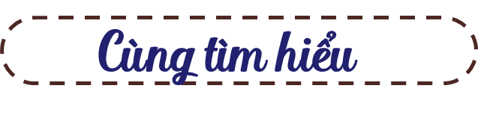

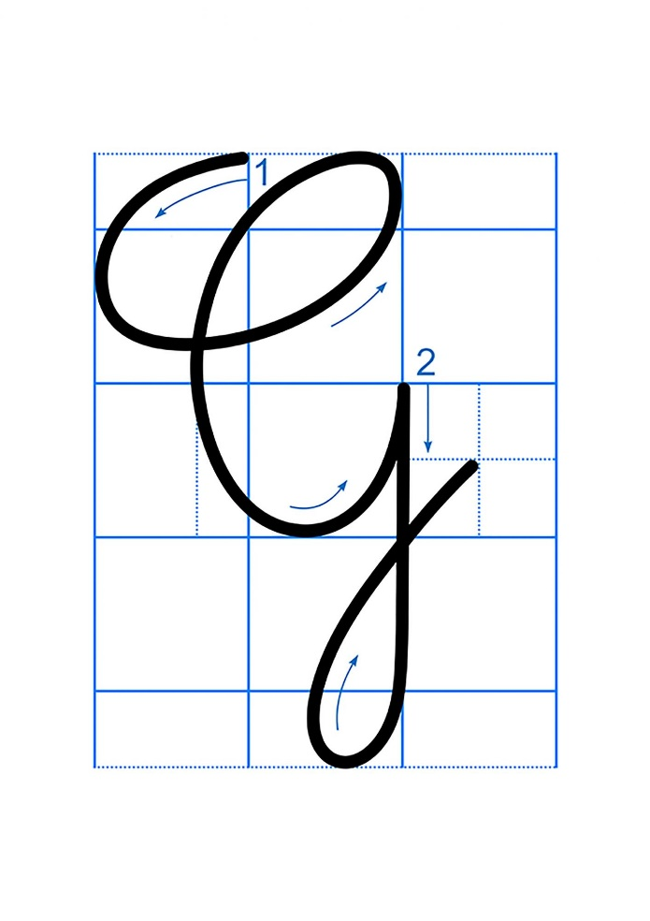

Chữ hoa G được cấu tạo bởi các nét:
Nét khuyết dưới
Nét cong thân chữ
4 ô ly
Viết vào
bảng con
gần 3 ô ly

Slide 6

Chữ hoa H được cấu tạo bởi các nét:
Kết hợp 3 nét: Khuyết ngược, khuyết xuôi và móc phải
Kết hợp nét cong trái và lượn ngang
2 ô ly rưỡi
Nét thẳng đứng
hơn 2 ô ly
Viết vào
bảng con

Slide 7


Slide 8



Ý nghĩa: Tên một tỉnh thuộc vùng Đông Bắc Bộ của nước ta.
Viết tên riêng
Hà Giang

Slide 9


Hà Giang

Slide 10



Câu ứng dụng
Dấu huyền
đặt trên chữ i
Dấu nặng
đặt dưới chữ a
Kìa Hà Giang đó ǧΰΩg giăng Ǉrắng
HΞ gạo λẂng Δłn sŪg hΗİn ǟa.
(Nguΐğn Đức Mậu)
Em chú ý cách đặt dấu thanh nhé!
Viết vào VTV

Slide 11





LUYỆN VIẾT THÊM
Hà Giang cực bắc là đây
ĐưŊg Ǖίa Ά; wúi Λ΄o jây Łn hìζ.
Viết vào VTV
Em chú ý cách đặt dấu thanh nhé!

Slide 12


- Hoàn thành bài tập viết ở nhà
- Chuẩn bị bài mới

Slide 13




Slide 14
LỜI CẢM ƠN
Chân thành cảm ơn quý thầy cô đã sử dụng tài liệu. Mong quý thầy cô sử dụng tài liệu nội bộ và không chia sẻ đi các trang mạng xã hội nhé!
Mong rằng tài liệu này sẽ giúp quý thầy cô gặt hái được nhiều thành công trong sự nghiệp trồng người.
Trong quá trình soạn bài có lỗi nào mong quý thầy cô phản hồi lại Zalo hoặc FB giúp em.
Zalo duy nhất của em: 0972.115.126 (Hương Thảo). Các nick khác ngoài nick này đều là giả mạo.
Facebook: https://www.facebook.com/huongthaoGADT

